Slide 1

JavaScript
Ejercicio Práctico
Nuevas Tecnologías de Desarrollo
Modificado: Febrero de 2022
1

Slide 2

JavaScript
Opciones
Contenido principal
Título +
Párrafo +
Imagen +
Enlace +
Imprimir
2

Slide 3
JavaScript
Nota: Al copiar y pegar trozos de código de un documento, presentación, PDF, etc., tener en cuenta que se puede ir algún elemento o formato adicional que haga que el código no funcione apropiadamente. Una alternativa puede ser primero copiar el código en un bloc de notas y luego si pasarlo al archivo que corresponda.
3

Slide 4
JavaScript
Crear una nueva carpeta para el proyecto ejemplojs
Descargar los archivos compilados de Bootstrap
https://getbootstrap.com/docs/5.1/getting-started/download/
Descomprimir el archivo que se descarga
Copiar las carpetas css y js en la carpeta que se creó (ejemplojs)
Ir a https://bootswatch.com/
Seleccionar uno de los temas y descargar el archivo bootstrap.min.css y reemplazarlo porque el que está dentro de la carpeta css del proyecto.
En la misma carpeta del proyecto (ejemplojs) agregar un archivo HTML index.html
Agregar el esqueleto HTML usando el starter template de bootstrap
https://getbootstrap.com/docs/5.1/getting-started/introduction/#starter-template
En ese código modificar el llamado al arhivo .css y el llamado al archivo .js para apuntar a los que están localmente, y quitando los atributos integrity y crossorigin.
4

Slide 5
JavaScript
Tomando como base la grilla de Bootstrap, generar un contenido con dos columnas
https://getbootstrap.com/docs/5.1/layout/grid/#example
La columna 1 que ocupe 3 espacios y la columna 2 que ocupe 8
<div class="container">
<div class="row">
<div class="col-3">
</div>
<div class="col-8">
</div>
</div>
Dentro del container, agregar un Jumbotron en el que se coloque el h1 que se tiene como título
https://www.w3schools.com/bootstrap5/bootstrap_jumbotron.php
<div class="mt-4 p-5 bg-primary text-white rounded">
<h1>Crea tu página de contenido</h1>
</div>
5

Slide 6
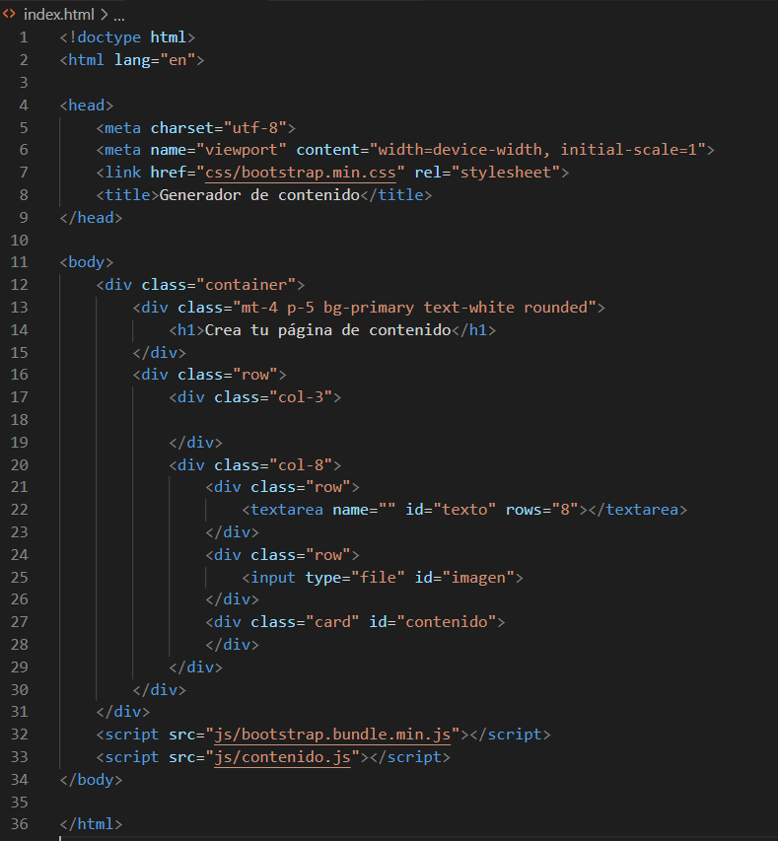
JavaScript
6

Slide 7
JavaScript
En la primer columna agregar un navbar vertical
https://getbootstrap.com/docs/4.0/components/navs/#vertical
<ul class="nav flex-column">
<li class="nav-item">
<a class="nav-link active" href="#">Título</a>
</li>
<li class="nav-item">
<a class="nav-link" href="#">Párrafo</a>
</li>
<li class="nav-item">
<a class="nav-link" href="#">Imagen</a>
</li>
<li class="nav-item">
<a class="nav-link" href="#">Enlace</a>
</li>
<li class="nav-item">
<a class="nav-link" href="#">Imprimir</a>
</li>
</ul>
7

Slide 8
JavaScript
En la segunda columna agregar:
un div de tipo fila (row) con un textarea
<div class="row">
<textarea name="" id="texto" rows="8"></textarea>
</div>
un div de tipo fila (row) con un input de tipo file
<div class="row">
<input type="file" id="imagen">
</div>
un div con una clase card y un id contenido
<div class="card" id="contenido">
</div>
8

Slide 9
JavaScript
En la carpeta js, agregar un archivo que se llame contenido.js
En index.html agregar una etiqueta script al final del body para llamar a ese archivo
<script src="js/contenido.js"></script>
En el link de la opción para párrafo agregar el atributo
onclick="nuevoParrafo()"
En el archivo contenido.js agregar la siguiente función de JavaScript
function nuevoParrafo() {
var contenido = document.getElementById('contenido');
var texto = document.getElementById("texto").value;
contenido.innerHTML = contenido.innerHTML + '<p>' + texto + '</p>';
}
document.getElementById permite traer un elemento por su id
La propiedad value trae el contenido de una etiqueta si corresponde
En JavaScript se concatena con +
innerHTML trae las etiquetas HTML que estén dentro de la etiqueta que lo llama
9

Slide 10
JavaScript
Para cargar una imagen se puede usar la siguiente función. En el siguiente código se está llamando al evento onchange. El código no se coloca dentro de un nuevo método sino que se coloca por separado en el archivo de JavaScript. Y se activará cuando se intente cargar un archivo desde la interfaz web:
document.getElementById('imagen').onchange = function(evt) {
var entradaArchivo = evt.target,
archivos = entradaArchivo.files;
if (FileReader && archivos && archivos.length) {
var imagen = new FileReader();
imagen.onload = function() {
var etiquetaImg = document.createElement("img");
etiquetaImg.setAttribute('src', imagen.result);
etiquetaImg.setAttribute('width', '200px');
etiquetaImg.setAttribute('height', '180px');
var contenido = document.getElementById('contenido');
contenido.appendChild(etiquetaImg);
}
imagen.readAsDataURL(archivos[0]);
}
}
onchange permite identificar si hubo algún cambio en el componente que llama esta propiedad.
target permite recuperar la información del archivo seleccionado.
10

Slide 11
JavaScript
Para imprimir una parte de la página HTML, se puede imprimir lo que está dentro del div con id “contenido” usando el siguiente código:
function imprimir(){
var divContents = document.getElementById("contenido").innerHTML;
var a = window.open('', '', 'height=500, width=500');
a.document.write('<html>');
a.mywindow.document.write('<link rel="stylesheet" href="css/bootstrap.min.css" type="text/css" />');
a.document.write('<body > <h1>Resultado</h1> <br>');
a.document.write(divContents);
a.document.write('</body></html>');
a.document.close();
a.print();
}
11

Slide 12
Nuevas Tecnologías de Desarrollo
¡GRACIAS!
12

